Slide 1

Banco de dados
Relacional vs Não Relacional
Leonardo R Orabona

Slide 2

O que é um banco de dados?

Slide 3

Banco de dados
É uma coleção organizada de informações - ou dados - estruturadas, normalmente armazenadas eletronicamente em um sistema de computador.
SQL (Structured Query Language, Linguagem de consulta estruturada)
SQL é uma linguagem de programação usada por quase todos os bancos de dados relacionais para consultar, manipular e definir dados e fornecer controle de acesso. O SQL foi desenvolvido pela primeira vez na IBM nos anos 1970.
NoSQL (No Structured Query Language, Linguagem sem consulta estruturada)
Um NoSQL, ou banco de dados não relacional, permite que dados não estruturados e semiestruturados sejam armazenados e manipulados. Os bancos de dados NoSQL se tornaram populares à medida que os aplicativos web se tornaram mais comuns e mais complexos.

Slide 4


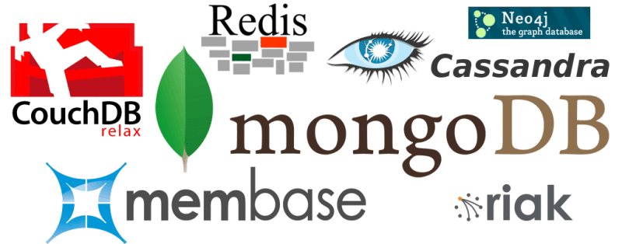


Relacional Vs Não Relacional
{
“ID”: 1,
“NOME”: “Marcos”,
“IDADE”: 32,
“ALTURA”: 1.92
},
{
“ID”: 2,
“NOME”: “Bruna”,
“IDADE”: 16,
“ALTURA”: 1.68
},
{
“ID”: 3,
“NOME”: “João”,
“IDADE”: 74,
“ALTURA”: 1.72
}
ID | NOME | IDADE | ALTURA
1 | Marcos | 32 | 1.92
2 | Bruna | 16 | 1.68
3 | João | 74 | 1.72

Slide 5

Obrigado!

